Slide 1
研究方法论
荣文戈
北京航空航天大学
w.rong@buaa.edu.cn
13683392072
2026年11月8日 星期日
Notes:
专家和决策支持系统
北京交通大学经济管理学院信息管理系

Slide 2
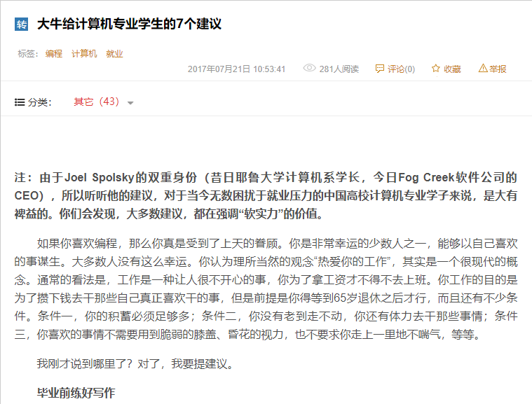
题外话
http://blog.csdn.net/bigleo/article/details/75633501

Slide 3
题外话
即使我们缩小范围，将目光局限在任何一个软件开发团体中，你也会发现该团体中最有权势和影响力的程序员正是那些表达能力强的程序员，他们无论是做书面表达还是做口头表达，都能够清晰、自如、具有说服力地传达观点。此外，长得高也有助于提升影响力，不过这个不取决于你。
一个普通程序员与一个优秀程序员的区别，不在于他们懂得的编程语言谁多谁少，也不在于他们喜欢用Python语言还是喜欢用Java语言，而在于他们能否与他人交流思想。如果你能说服其他人，你的力量就可以得到放大。如果你能写出清晰的注释和技术规格说明书，其他程序员就能够理解你的代码，因此他们就能在自己的代码中使用，而不必重写。如果你做不到这一点，你的代码对其他人就没有价值。如果你能为最终用户写出清晰的使用手册，其他人就能明白你的代码是用来干什么的，这是唯一让别人明白你的代码有何价值的方法。SourceForge[ ]上有许多优美的、有用的代码，但是它们都像被埋葬了一样，根本没人来用，原因就是它们的作者没有写好使用说明（或者压根就没写）。这样一来就没有人知道他们的成果，他们杰出的代码就衰亡了。

Slide 4
题外话
如果一个程序员不会用英语写作、没有良好的写作能力，我就不会雇他。如果你能写，不管你去哪家公司工作，你很快就会发现写作技术文档的任务会落到你头上，这意味着你已经开始在放大自己的影响力了，管理层正在注意到你。
大学里有些课程被公认为“写作密集型”（writing intensive）课程，这就是说为了拿到学分，你必须写作多得可怕的文字。一定要去上这样的课程！不要管学科，只要这门课每周甚至每天都要你写东西，你就去上。
你还可以动手写日记或者网志。你写得越多，写作就会变得越容易。写起来越容易，你就会写得越多。这是一个良性循环。
Joel Spolsky

Slide 5
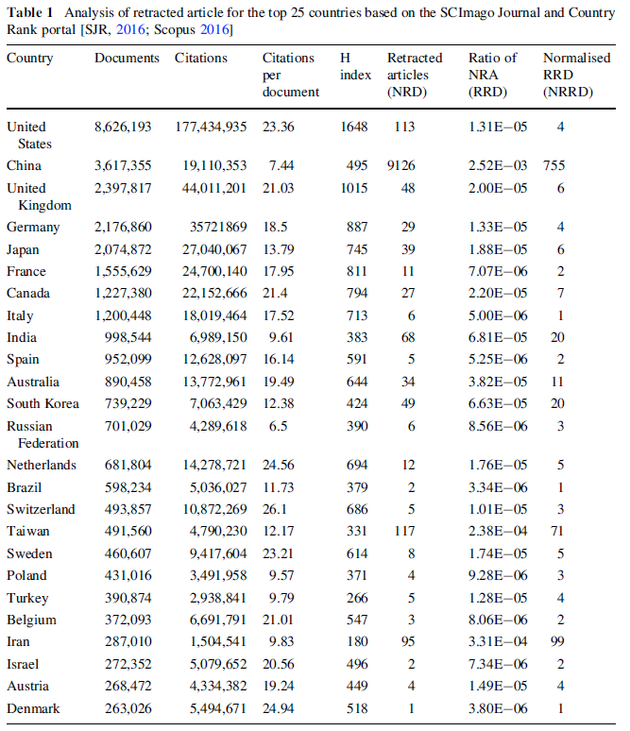
题外话
Chinese and Iranian Scientific Publications: Fast Growth and Poor Ethics
Sci Eng Ethics (2017) 23:317–319

Slide 6
课程目标
毕设准备
  让学生更好地准备毕设工作
  对研究/工程性论文撰写做好准备
研究实践
  学会文献整理
  得到研究实践
论文写作
  写作与答辩技巧

Slide 7
学习时间与考核
1-8周
  周三：10:00-12:00
考核内容
  按规定模板提交的文献综述
考核方式
  参加2020 Beihang University Symposium on Research Methodology in Computer Science and Technology

Slide 8
考核要求
考核要求
  本课程将采用同行评议方法进行考核
  每个学生在规定时间内通过以下系统提交匿名的文献综述https://easychair.org/conferences/?conf=bhurmcsa2020
  每个同学也将成为审稿人随机分配5篇左右综述进行评分
  总评分=5 Reviews + Review Quality + Meta Review
  作业按照LNCS模板提交，匿名
  页数10+，参考文献40+（英文文献不少于25个）
  至少一个图，一个表，一个公式
  必须要有综述模型（图表不限）
  2019年5月31日完成作业提交
  2019年6月3日分配评阅任务
  2019年6月10日完成作业评审

Slide 9
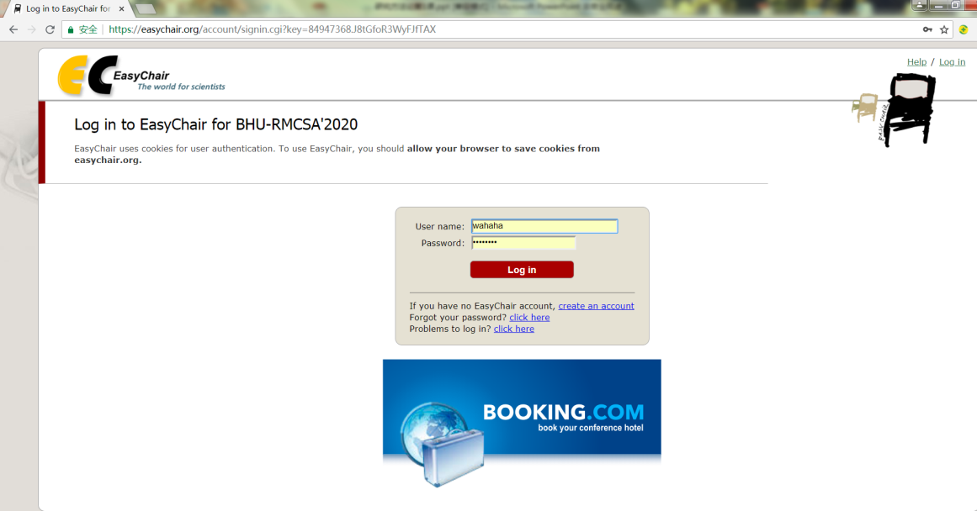
方式
登录
要求
  建议每个学生在这个网站上用buaa邮箱注册用户
  按时间节点登录进行文献提交和审稿
  2019年3月8日前在系统注册

Slide 10
3月15日前完成题目上传
在投稿页面中，输入作者信息（只需要你一个人）
完成题目，摘要和关键字上传（３月１５日只是要求提供信息，不一定要完全正确）
３月１５日不需要提交作业

Slide 11
注意事项
注册过程中在Firstname Lastname使用真实姓名，不要使用奇怪的昵称
杜绝抄袭！杜绝抄袭！杜绝抄袭！
查重结果>15%, Fail
查重结果8-15%，退回修改，得分<70
抄袭网页，直接翻译英文论文等，虽然查重软件可能会过关，但是老师和助教这不会过关，手工比对查重，按要求处理

Slide 12
研究内容选择与文献检索
荣文戈
北京航空航天大学
Notes:
专家和决策支持系统
北京交通大学经济管理学院信息管理系

Slide 13
研究内容确定
本课毕设的研究内容在进行执行阶段之前应首先对研究的内容获得导师的认可
一旦被认可，将成为一份“合同”
  学生与导师以及学术委员会之间
  学生与客户以及研究资助人之间

Slide 14
明确研究内容
名称
  清晰简明
  大小适中
  深度适中
  避免仅使用英文缩写
  示例
    基于受限玻尔兹曼机的推荐系统研究
    基于项目分类信息的受限玻尔兹曼机推荐系统研究

Slide 15
了解研究内容
简要说明
  明确涉及的一般领域和特定问题
  了解研究主题的重要性以及现有研究成果
  调研分析研究中拟采用的研究方法
  提出研究所涉及的主要约束和假设
  预计研究的最终贡献

Slide 16
研究内容目的和目标
目的
  一段话，确定研究的最终结果
  本研究在分析xxx的基础上，针对xxx问题，对xxx进行建模，完成xxx算法并在xxx实验中验证其有效性。
目标
  为达到目的所设定的子目的
    更加精确
  帮助评审人明确：
    希望通过研究获得的结果
    是否取得了预期结果
  本研究目标主要包括：1）提出一个基于xxx的模型；2）在xxx数据上进行实验验证。

Slide 17
研究内容的细化
研究内容是一个Narrow Down的过程
  研究面向自然语言处理的深度学习人工智能技术
    找到自然语言处理中的一个子课题（文本分类？问答系统？等）
      这样的分类足够细了吗？
    对现有的子课题解决方案梳理和综述
    识别适合子课题建模的深度学习技术
    开发建模适合子课题的人工智能系统
    将开发的人工智能技术与其他现有人工智能技术进行比较

Slide 18
创新点和研究方法
创新点
  确定需要进一步研究的领域和问题
  弥补差距，或者在某方面有进展
  强调自己的贡献，包括：理论和方法等
研究方法
  明确执行研究拟使用的方法和技术
  定性研究/定量研究？
    统计分析？实验验证？案例分析？

Slide 19
里程碑的作用
需要设立里程碑
  帮助识别研究进展的参照点
  可以作为研究目标
  确定里程碑
    将注意力集中在研究的分解结构上
    首先在顶层识别具有重要突破的关键阶段
    然后在底层确定取得重要进展的区域

Slide 20
研究成果
结果
  明确研究结束时希望获得的结果
    学位论文
    研究报告
    模型和算法
    程序和用户文档

Slide 21
研究资源的确定和梳理
资源
  明确提出研究所需要的任何资源
    人、财、物，以及数据等
  清楚说明已经获得的资源
  无法获得任何一项资源
    研究内容都很可能无法成功
    调整研究的关注点或者方向

Slide 22
研究内容的跟踪
图形计划
  研究计划
    强调了允许时间内的研究可行性
    表明已经形成了清晰的研究路线
  使用图形展示研究计划
    总体概览，而不是详细的计划
    限制在一张纸上

Slide 23
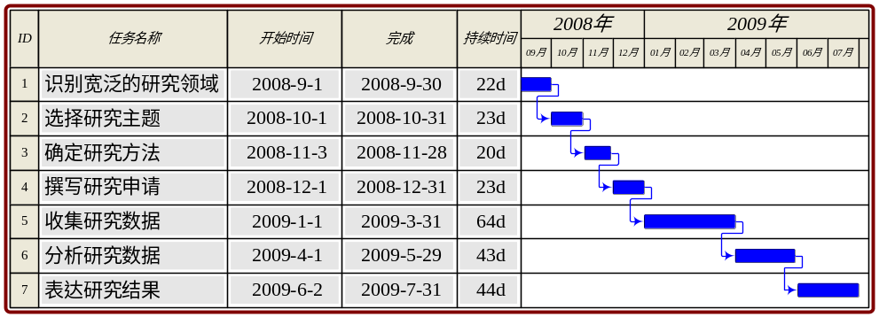
研究内容的结构（11）

Slide 24
研究的可行性
数据和信息的可用性
  一定可以获得所需要的数据
  如果数据不存在，数据分析也就无从谈起
研究计划的可操作性
  倾向选择实验室中进行的研究主题
  现场实验和调查等需要客户协作
完成研究的时间限制
  必须在有限时间内完成研究
  研究计划是帮助解决问题的有效途径

Slide 25
研究的可行性
拥有研究所需要的技能
  研究主题是否与已经掌握的技能匹配
  是否可能学习新技能
足够的资金支持
  交通、购买书籍、打印、邮寄调查问卷等
  昂贵的设备或材料，无节制的交通和生活费是不合理的
涉及的风险
  是否可以承受研究主题的风险

Slide 26
避免陷阱
研究主题的范围过大或者过小
缺少清晰的目标陈述
缺少对研究领域和主题的背景介绍
假设读者已经拥有特定领域的知识，使用了过多的技术术语
没有清晰的阶段规划
在目的、目标、计划，以及图形间存在不一致

Slide 27
研究内容的确定
导师指定
  由导师直接指定具体方向
实验室前期课题延续
  继续此前研究
自己提出
  根据自己的兴趣自行提出
如何站在前人的肩上看得更远呢？

Slide 28
撰写文献综述的目的
了解研究领域的当前状况
强调被清楚识别或者忽视的研究可能性
细化研究问题和目的
避免重复他人已有的工作
找出有帮助的研究方法和技术
形成自己的批判性观点
Notes:
专家和决策支持系统
北京交通大学经济管理学院信息管理系
专家和决策支持系统
北京交通大学经济管理学院信息管理系

Slide 29
撰写文献综述的目的
没有参考现有文献不可能写出文献综述
只有通过实践，阅读好的例子才能提高撰写水平
应该始终牢记：
  应该有选择地阅读文章和书籍
  不要顺序地使用一页（段）仅报告一篇文献
  如何面对浩海文献？怎样算阅读得够了？

Slide 30
文献检索（1）
系统地收集与研究主题相关的公认文献
“系统地”指以结构化和专业的方式检索
“公认”指文献是已经接受过检验的

Slide 31
文献检索（2）
文献形式
  书籍
    提供领域知识基础和概览
    提供其他文献的检索线索
    领域知识很可能已经过时
    内容不再与研究主题密切相关
    内容技术性可能很强

Slide 32
文献检索（3）
  期刊
    包括讨论领域最新问题的文章
    在阅读期刊文章之前阅读书籍
    通常只有部分内容适合研究需要
    文献综述中的绝大部分参考文献是期刊文章
  会议论文集
    包含国际会议上发表的文章
    文章质量参差不齐
    能够找到比期刊文章更新的思想
    也会发表不成熟的初步研究成果

Slide 33
文献检索（4）
  光盘
    越来越多文章以光盘形式出版
    以更加方便访问的方式表达其他文献形式的信息
  公司报告
    能够为案例研究提供有价值的信息
    存在由于对公司偏好所造成的主观偏见
    包含不能使用的保密信息

Slide 34
文献检索（5）
  学位论文
    博士论文、硕士论文，以及本科论文
    全面表述了研究工作，提供了在特定领域的贡献
    提供了研究的最新思想和有用的参考文献来源
    提供了有关学位范围和要求的描述
    保存在被授权的大学或者图书馆
    一些学位论文的获得会比较困难

Slide 35
文献检索（6）
  手册
    技术性研究中非常有价值的信息来源
    不能与学术文章相提并论
    不适合作为学术讨论的基础
  软件
    尽早获得研究需要的各种软件
    追踪软件的来源包括：
      互联网
      软件公司
      专业组织

Slide 36
文献检索（7）
追踪文献
  联机公共查询目录
    对图书馆进行文献检索
    效率比传统基于手工或者微缩胶片高很多
    通过作者姓名、文献标题，以及关键词等检索
      中国国家图书馆的OPAC（http://www.nlc.gov.cn/）
      英国大学图书馆的OPAC（http://copac.ac.uk/copac/）

Slide 37
文献检索（8）
  电子数据库
    文献被以电子文档的形式存入电子数据库中
    学生通过校园网进行检索和下载
    中文
      中国学术期刊全文数据库
      维普中国科技期刊数据库
      万方中国学位论文数据库
      方正电子图书数据库
    英文
      Web of knowledge
      Ei Compednex Web
      Elsevier Science

Slide 38
文献检索（9）
  主题专家图书管理员
    提供文献检索建议
    告之当前研究的状况、热点，以及现有成果等
  互联网
    搜索引擎
      谷歌（http://www.google.com）
      雅虎（http://www.yahoo.com）
      百度（http://www.baidu.com）
    文献出版商网站
      Elsevier（http://www.elsevier.com）
    邮件列表和新闻组

Slide 39
文献检索（10）
导师
  知道关键文献和知名人物
  告知可能的检索方式和场所
参考文献
  活跃的研究团队
  有影响的人物
  重要的学术会议和期刊

Slide 40
文献检索（11）
文献检索技巧
  在检索时记录感兴趣的引语及其参考文献
  使用综述性文章和书籍帮助检索
  从开始时就正确地标注参考文献
  根据研究计划和边界适时停止文献检索
  拥有对文献进行组织和编目的系统
  阅读公认权威以及原创理论家的著作
  在集中检索前先进行广泛检索

Slide 41
文献检索（12）
反思文献检索模型
  文献检索是一个持续贯穿整个研究的过程
  不断返回研究领域，进行检索和反复阅读，补充日趋明显相关的研究文献和领域
  经历由计划、行动、记录和反思组成的文献检索循环

Slide 42
文献检索（13）
计划：
设计检索策略
反思：
研究检索结果
行动：
实施检索策略
记录：
记录检索结果

Slide 43
文献检索（14）
建立参考书目
  为了编辑参考文献，将文献检索的结果整理成为参考书目
作者/编者
文献类型：书籍/期刊文章/学位论文
书籍 | 期刊文章
标题 | 标题
版次 | 期刊名
页数 | 卷
出版社 | 期
出版地 | 页码
出版日期 | 年

Slide 44
进行文献综述（1）
抽取、记录和总结
  调查、提问、阅读、书面记录，以及综述
    调查。快速浏览文献
    提问。文献涉及的领域和问题
    阅读/重新阅读。阅读整篇文献/必要时重新仔细阅读
    在关键标题下做笔记，记录进一步检索的文献
    归纳主要观点并指出来源文献
    对上述笔记进行细化，标示主要思想和观点

Slide 45
进行文献综述（2）
    整理笔记和观点
    综述。快速回顾文献，同时问自己：
      是否已经抓住了文献的最主要观点
      是否已经获取了研究需要的所有内容
      是否已经正确记录了所有文献
      所有的引语是否都正确
      是否有遗漏的内容
填写和保留
  在卡片索引或者计算机上填写并保留完整的文献信息

Slide 46
进行文献综述（3）
良好的习惯
  对文献检索和综述进行随时更新
  返回关键文献进一步调查出现的关键问题
  全面记录搜索到的所有文献
  详细描述和使用所有发现的观点，并提出自己的观点
  保存检索到的文献

Slide 47
进行文献综述（4）
使用计算机管理
  使用软件工具帮助管理文献信息
  记事本、Word、Endnote
  为文献分配标题
    作者
    文献名
    方法
    关键词
    出版日期

Slide 48
文献检索的来源
出版商
  ACM http://portal.acm.org/
  IEEE http://www.ieeexplore.org/
  Elsevier http://www.sicencedirect.com
  Springer hppt://link.springer.com
联机搜索
  DBLP
  Scholar.google.com

Slide 49
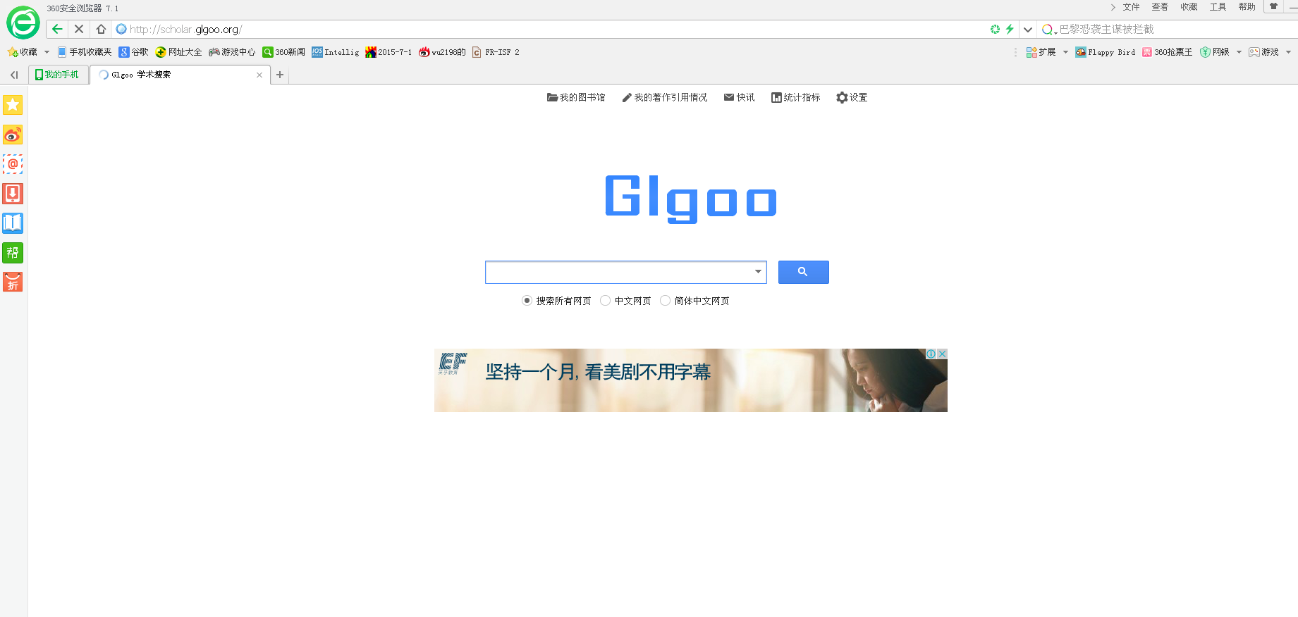
Google学术
Scholar.google.com/Scholar.glgoo.org

Slide 50
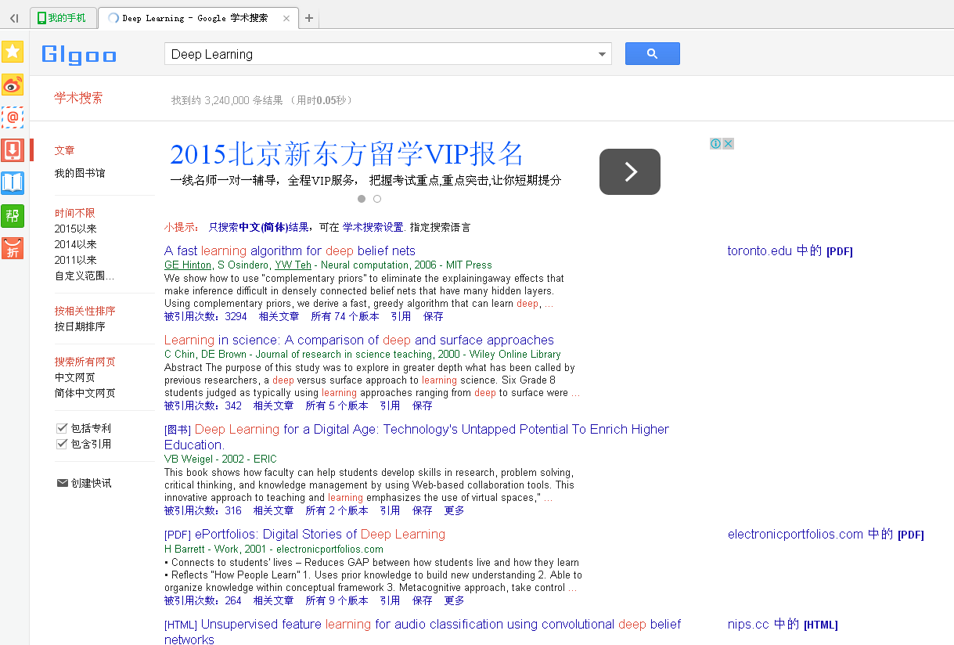
Google学术
Scholar.google.com/Scholar.glgoo.org

Slide 51
如何保存文献
Endnotes
Bibtex
建议大家学习使用Endnotes和Latex

